Slide 1
WELKOM!

Slide 2


Stapsgewijs naar een synergie tussen lopende projecten i.k.v. werkbeleving
Directiedag | 20 september 2018

Slide 3
“Speed stacks”

Slide 4

Notes:
Stretchting geeft je ook een andere kijk op de dingen

Slide 5
Overzicht
Introductie: Kennismaken met de materie
Tussentijdse evaluatie van het Vrij CLB Netwerk in verandering: Terugkoppeling
Welzijnsbeleid
Aan de slag!
Pauze

Slide 6
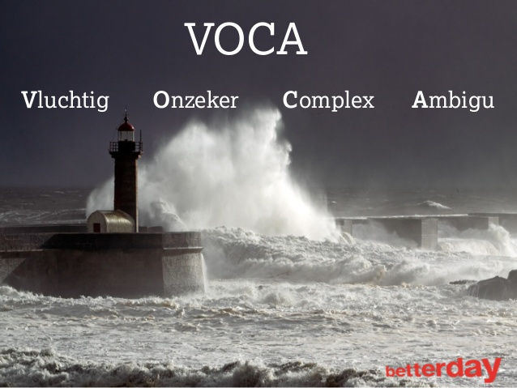

Slide 7


Slide 8
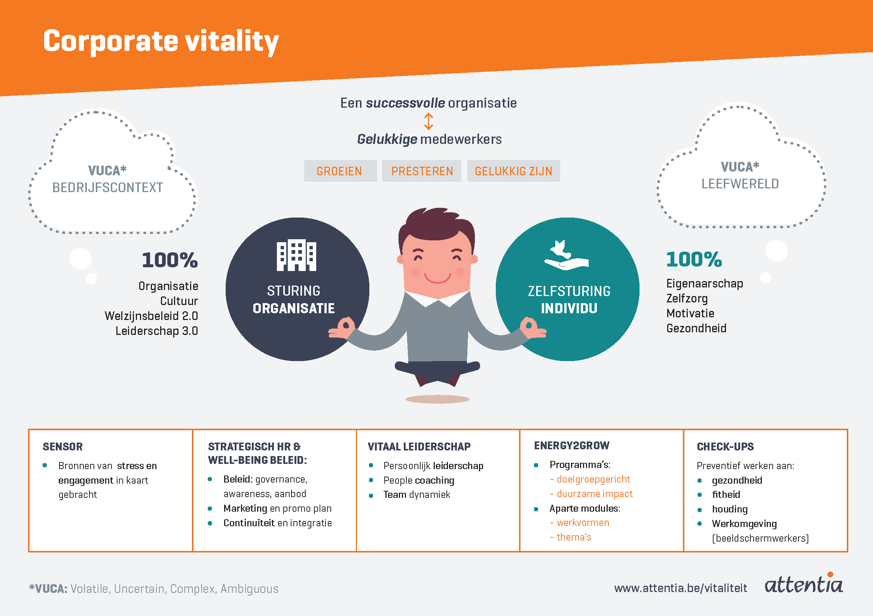

1. Introductie:

Slide 9
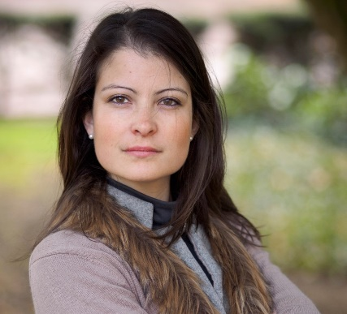
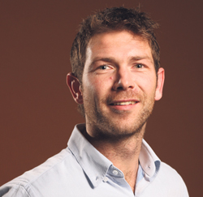
1. Introductie
Project 1: Tussentijdse evaluatie van het Vrij CLB Netwerk in verandering: Terugkoppeling
Project 2: Welzijnsbeleid
Els Vanbelle
Tim Vermeire

Slide 10
1. Introductie: Kennismaken met de materie
Organisatie-specifieke uitdagingen als trigger voor 2 projecten
Continue veranderingen in onderwijslandschap
Werkbeleving staat onder druk
Regelgeving
Hoog aanpassingsvermogen vereist
Onzeker- & onduidelijkheden
Hoge verwachtingen
Samenwerking met interne & externe actoren
SENSOR 2017
Werkdruk piekt en werkbeleving onder druk (40% van 1741 respondenten ongunstige herstelnood, 20% acuut)
Verzuim neemt toe
Nood aan gelijkgericht werken en een sterke identiteit
Uitdagende organisatieverandering
Anders, visiegedreven organiseren is een noodzaak
Doel: Werkbeleving verbeteren & kwalitatieve dienstverlening nastreven
Uiteenlopende belevingen
Nood aan tussentijdse evaluatie
Overheidsaudit 2015
Stapsgewijs naar één organisatie “Vrij CLB Netwerk”
Van “wij-zij” naar één identiteit
Van individuele rol-invulling naar gelijkgericht werken
Notes:
Aan Els

Slide 11
Overzicht
Introductie
Tussentijdse evaluatie van het Vrij CLB Netwerk in verandering: Terugkoppeling
  Aanpak
  Terugkoppeling van de belangrijkste bevindingen
Welzijnsbeleid
Stapsgewijs naar synergie tussen projecten
Pauze

Slide 12

2. Tussentijdse evaluatie van Vrij CLB Netwerk in verandering
Aanpak: Achtergrond
Situatie- en probleemschets
  Voortraject i.s.m. Flanders Synergy: “anders organiseren ⇨ betere werkbeleving en kwalitatieve dienstverlening voor scholen, ouders en leerlingen”.
    Fase 1: Overkoepelende oefening – Visie, kernopdracht & kernprocessen
    Fase 2: Centra geven zelf invulling aan ontwerp van de nieuwe organisatie
  Uiteenlopende belevingen van het verandertraject
  Organisatieverandering als een continu proces (belang van opvolging en bijsturing)
Vraag
  Van waar komt het verschil in beleving? Hoe staat men tegenover de verandering en welke bijsturing is opportuun?
Doelstelling
  Bottom-up inventaris van de werkbeleving, valkuilen en
  succesfactoren in tijden van verandering

Slide 13
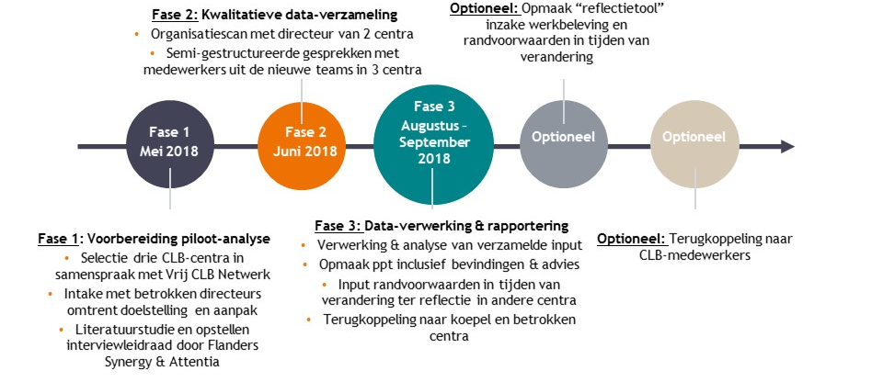
2. Tussentijdse evaluatie van Vrij CLB Netwerk in verandering
Aanpak: Overzicht project

Slide 14
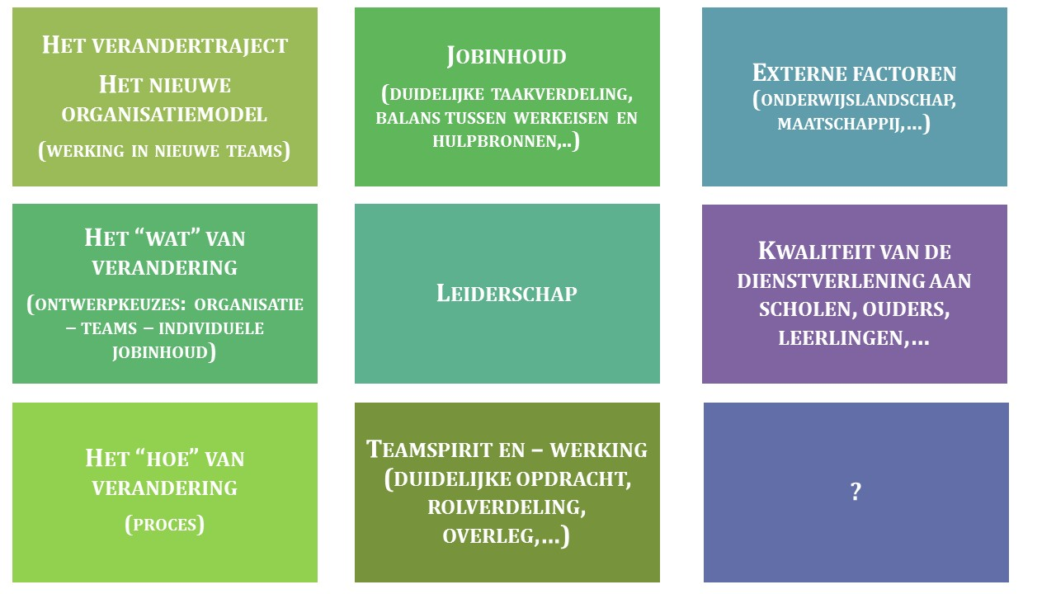
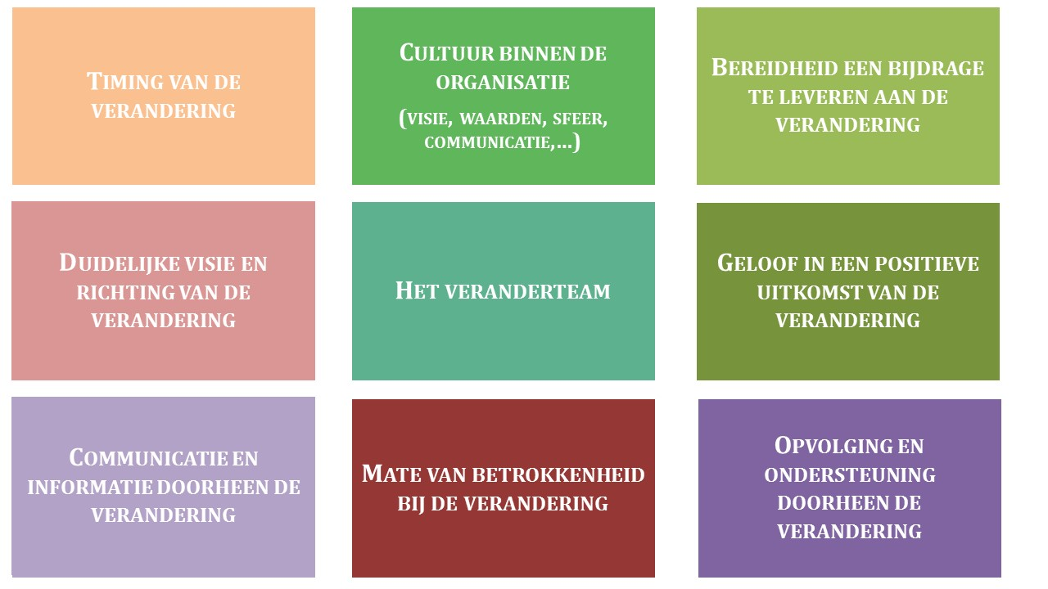
2. Tussentijdse evaluatie van Vrij CLB Netwerk in verandering
Aanpak: gebruik van allerhande documenten
Organisatiescan
Individuele voorbereiding
Team voorbereiding
VCLB Maasland | ☑
VCLB Aarschot | ☑
VCLB Ninove | ☒
Twee interviewleidraden
VCLB Maasland | ☑
VCLB Aarschot | ☑
VCLB Ninove | ☑

Slide 15
2. Tussentijdse evaluatie van Vrij CLB Netwerk in verandering
Aanpak: Verwerking en analyse
Een grondige analyse-oefening waarbij we de veelheid aan verzamelde data bundelden, synthetiseerden in kernbevindingen, koppelden aan theoretische inzichten en aftoetsten bij relevante anderen (betrokkenen en experten)
Samenvoegen
Synthese
Opmaak ppt
Aftoetsing
Van detaildocument naar een overzicht van de belangrijkste beïnvloedende factoren en randvoorwaarden
Bundeling van theoretische inzichten, kwalitatieve bevindingen en advies in ppt
Tussentijdse aftoetsing met relevante anderen van VCLB, Attentia & Flanders Synergy
Verwerking van interviews in 1 overkoepelend document

Slide 16

2. Tussentijdse evaluatie van Vrij CLB Netwerk in verandering
Wie? Centra Maasland – Aarschot - Ninove
Globale vergelijking van de 5 vestigingen inzake:
  Timing van verandering
  Grootte van centrum
  Structuur – Ontwerpkeuzes: Belangrijkste verschillen inzake ontwerpkeuzes i.f.v. kernprocessen
  Teamondersteuning – Ondersteuning van directie
  Veranderteam

Slide 17
2. Tussentijdse evaluatie van Vrij CLB Netwerk in verandering
Wie? Centra Maasland – Aarschot - Ninove
09/’14
09/’15
09/’16
09/’17
09/’18
VCLB Maasland
Verandertraject met koepel & FS
1e schooljaar – nieuwe werking
Sprong naar nieuwe organisatie
VCLB Aarschot
Verandertraject met koepel & FS
1e schooljaar – nieuwe werking
2e schooljaar – nieuwe werking
05-06/’18: Piloot-proces analyse FS & Attentia
Sprong naar nieuwe organisatie
VCLB Ninove
Verandertraject met koepel & FS
1e schooljaar – nieuwe werking
Sprong naar nieuwe organisatie
01/’18: Eigen evaluatie en bijsturing

Slide 18
2. Tussentijdse evaluatie van Vrij CLB Netwerk in verandering
Wie? Centra Maasland – Aarschot - Ninove
 | Maasland | Aarschot | Ninove
Grootte? | 50-55 medewerkers, 40 VTE 2 vestigingen: Maasmechelen (60%) en Maaseik (40%) | 27 medewerkers, 18 VTE | 42 medewerkers, 29 VTE 2 vestigingen met 3 multidisciplinaire regioteams: Ninove (Team Deni en Pajot) en Geraardsbergen
Structuur? (ontwerpkeuzes) | Teams volgens KP, knip in KP tussen teams | Teams volgens KP, knip in KP tussen teams Leden KP7 maken ook deel uit van KP3 en KP4 | Teams volgens regio, knip in KP binnen teams
Teamondersteuning? Ondersteuning directie? | Teamafgevaardigden (geen officiële rol, rol verschilt per team), zitten in het afstemmingsoverleg met dir. Externe teamcoach Maura Melis | Teamvoorzitter (wisselend per trimester of week; rol mbt teamoverleg) Opstart teamoverschrijdend overleg | 3 teamcoaches (rolinvulling verschilt per team) + stuurgroep (teamcoaches & sterrollen in stuurgroep)
Veranderteam (vliegwielteam)? | 6pp (geen dir) – opgeheven (continuïteit door teamafgevaard.) | TIA-team, 7pp (dir. betrokken) - opgeheven | Incl. dir – opgeheven (continuïteit door stuurgroep)

Slide 19
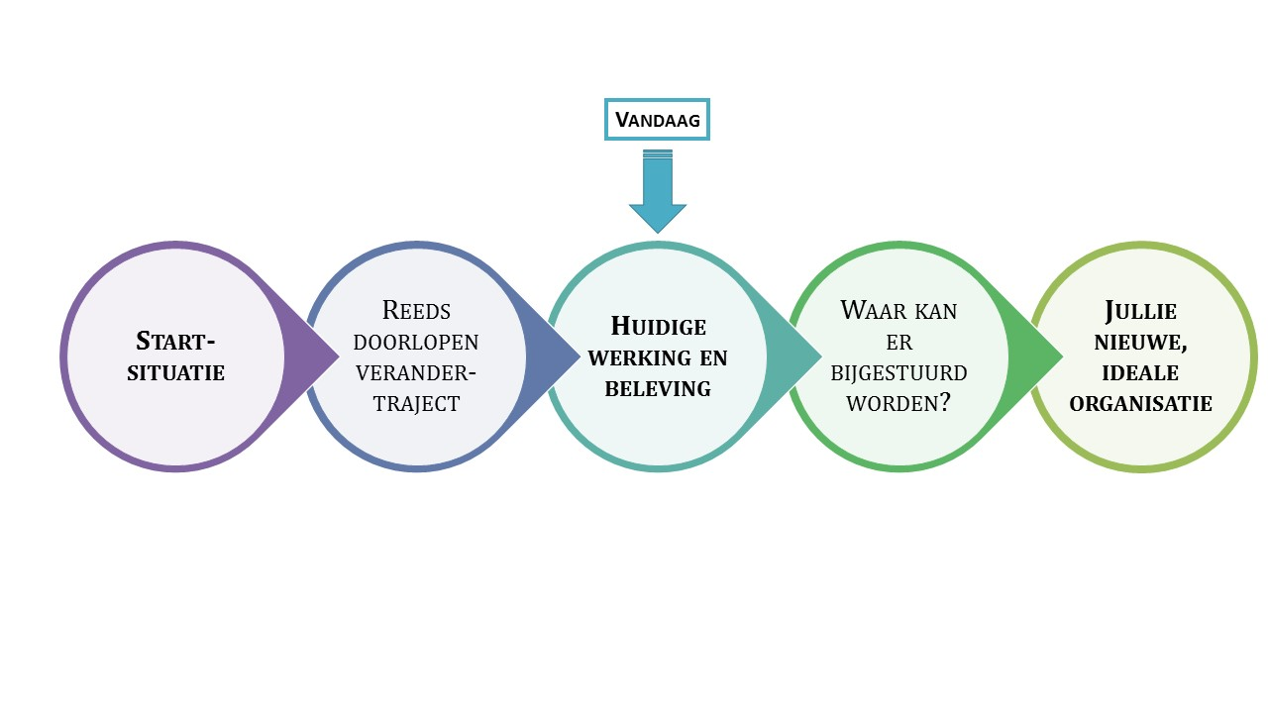
2. Tussentijdse evaluatie van Vrij CLB Netwerk in verandering
Wat hebben we bevraagd? Literatuurstudie als start
“Organisatieverandering is voor veel organisaties een moeizaam proces dat dikwijls niet [meteen] tot verbetering leidt en nieuwe problemen met zich mee kan brengen”.
(Werkman, Boonstra, & Bennebroeck Gravenhorst, 2001, p.7)
Onze insteek: Organisatieverandering als een continu proces van opvolgen
en bijsturen (wat én hoe) richting de nieuwe ideale organisatie.
“WAT” van verandering (alle externe en organisatorische factoren)
“HOE” van verandering (procesmatige factoren)
Notes:
Organisatieverandering is voor veel organisaties een moeizaam proces dat dikwijls niet tot verbeter leidt, maar eerder nieuwe problemen met zich mee kan brengen. De hamvraag is dan uiteraard wat maakt dat dit proces vaak zo moeizaam loopt? De literatuur vertelt ons dat heel wat factoren hier een invloed op uitoefenen. Vaak focust men zich voornamelijk op de kenmerken van de organisatie of het “wat” van verandering (welke visie dragen we uit, hoe dienen nieuwe teams er uit te zien, enz.). Daarnaast schenkt men vanuit procesbenadering aandacht aan de veranderaanpak of het “hoe” van verandering. Wil men een beter begrip krijgen van hoe een organisatieverandering verloopt en welke bijsturing opportuun is, dan is het aangewezen om zowel het “wat” als het “hoe” onder de loep te nemen. Deze inzichten kunnen bijdragen tot de juiste bijsturing richting de nieuwe, ideale organisatie.

Slide 20

2. Tussentijdse evaluatie van Vrij CLB Netwerk in verandering
Enkele theoretische inzichten als basis voor de analyse
Tempel-model van Flanders Synergy
  Holistische kijk op essentiële bouwstenen van de arbeidsorganisatie
Job demands-resources model
  Bouwt verder op het Karasek-model (job demands – control model)
  Stress- en motivatiebronnen als triggers voor psychosociale werkbeleving
  Streven naar positieve spiralen en doorbreken van negatieve spiralen
Het veranderingsproces: het “hoe” van verandering
  Verandering als een continu proces
  Stapsgewijze aanpak van verandering (Kotter, 1996)
  Het veranderingsvermogen van de organisatie (Werkman, Boonstra, & Bennebroek Gravenborst, 2001)
Het “wat” van
verandering
Het “hoe” van
verandering

Slide 21
3. Terugkoppeling: 3 theoretische kaders als handvat (dynamieken)
“Wat”: Tempel-model (Flanders Synergy)
Hoe beoordeelt men de DIENSTVERLENING richting leerlingen, ouders, scholen? Betere kwaliteit, meer gelijkgerichtheid, ...? Doorlooptijd van vragen? Relatie en samenwerking met scholen en andere stakeholders?
Hoe beleeft men het werk? Hoe motiverend is het? Hoe belastend? Hoe tevreden is men? Betrokken? Hoe staat het met de herstelbehoefte? Verzuim? Verloop?
Heeft men de juiste tools en systemen ter ondersteuning? Welke praktijken kunnen de (samen)werking verbeteren? (casusoverdracht, overleg, teambord, crisispermanentie, ...)
JOB: Welke motivatiebronnen heeft men ter beschikking om het hoofd te bieden aan de aanwezige stressbronnen?
PERSOON: Welke kennis en vaardigheden zijn nodig? Hoe wordt ingezet op persoonlijke sterktes zoals veerkracht en weerbaarheid?
Onderbemanning? Opleiding en ondersteuning? Nieuwe medewerkers?
GOESTING
RESULTATEN
Hoe ervaart men de opdeling van de teams? Is er minder/meer overleg nodig, binnen en tussen teams/disciplines? Is het werk evenwichtig verdeeld? Hoe wordt er samengewerkt en overlegd? Hoe investeert men in teamwerking en -ontwikkeling? Welke teamrollen zijn aanwezig en hoe zijn deze verdeeld? Is er een teamverantwoordelijke?
Mensen
Cultuur
Structuur
Systemen
Hoe is de sfeer en samenwerking in het centrum? Is er een (sterkere) cultuur van vertrouwen? Ervaart men voldoende persoonlijke en professionele ondersteuning? Heeft men (meer) een ‘nest’?
Vertaalslag van kernprocessen naar ontwerpkeuzes van teams?
Is de visie en keuze voor het nieuwe organisatiemodel (nog) helder? Wordt die gedragen en gedeeld in de organisatie? Ook richting stakeholders?
Welke type leiderschap is nodig? Wat verstaan we onder zelfsturing? Welke balans streeft men na tussen zelfsturing en sturing? Rol van directie en teamcoaches? Welke bevoegdheden liggen waar? Welke ondersteuning vragen leidinggevenden?
Leiderschap
Visie
Kernopdracht, doelen en prioriteiten van de organisatie?
Wat vindt men belangrijk (waarden en normen)?

Slide 22



3. Terugkoppeling: 3 theoretische kaders als handvat (dynamieken)
“Wat”: Job demands-resources model: Werkbeleving & kwaliteit van de arbeid
Kwaliteit van de arbeid
Werkbeleving
organisationele uitkomsten
Controle
Uitdagend werk
Motivatiebronnen
(Job, groei, sociaal, organisationeel)
Work engagement
Plezier in het werk
Sociale steun
Etc.
Optimaal functioneren
( verzuim,  verloop,
 performantie)
Omgaan met stress
Veerkracht
Persoonlijke hulpbronnen
Persoonlijke sterktes
Etc.
Taakeisen
Rolproblemen
Stressbronnen
(kwantitatief, kwalitatief, organisationeell)
Herstelbehoefte
Etc.
Schaufeli, W.B. (2015). Engaging leadership in the JD-R model. Career Development International, 20(5), 446-463.
Notes:
In de arbeidspsychologie staat het bestuderen van het werkgerelateerd welzijn centraal. Men onderzoekt dit aan de hand van werkstressmodellen die de relaties weergeven tussen de werkomgeving enerzijds en de werkbeleving anderzijds. Eén van de recentste modellen en meest gebruikte modellen heet het job demands resources (JD-R) model, ook wel werkstressoren en energiebronnen (WEB) model genaamd.
Het klassieke model heeft de volgende drie assumpties:
Er kan een onderscheid gemaakt worden tussen 2 types van werkaspecten
Job demands of werkeisen/werkstressoren zijn alle werkaspecten die energie vreten (bv. Werkdruk, cognitieve belasting, jobonzekerheid, emotionele belasting, rolproblemen)
Job resources of motivatiebronnen/energiebronnen zijn alle werkaspecten die energie geven en motiverend werken. Ze hebben drie functies: (1) hangen direct samen met een positieve werkbeleving en motivatie, (2) reduceren werkeisen en de bijbehorende kosten ervan, (3) hangen samen met actief, nieuw, en groeigerelateerd gedrag (vb. autonomie, vaardigheidsbenutting, inspraak, sociale steun,…)
Er zijn twee onderliggende mechanismen aanwezig die de brug slaan van werkaspecten naar de werkbeleving
Gezondheidsinperkend proces (“rode proces”): dit vertrekt vanuit een belastende werkomgeving die nefast is voor de gezondheid wat tot uiting komt via stressreacties (herstelnood, burnout)
Motiverend proces (“groene proces”): dit vertrek vanuit een hulpbronrijke werkomgeving die de werknemers de nodige energie en motivatie bezorgt om gezond en succesvol aan de slag te gaan.
De processen kunnen mekaar ook beïnvloeden
Inzetten op motivatiebronnen is de boodschap. Deze helpen werknemers immers om met werkstressoren, die hoe dan ook op één of andere wijze deel uitmaken van de werkomgeving, om te gaan waardoor deze minder snel zullen leiden tot stressreacties.
Extra achtergrondinfo:
In recentere versies van het model worden de volgende aspecten expliciet toegevoegd (Schaufeli, 2015):
De rol van persoonlijke hulpbronnen: denk ik hierbij aan aspecten als veerkracht, geloven in je eigen kunnen (zelf-effectiviteit), optimistisch zijn en groeigericht ingesteld zijn.
Ter illustratie nog opsomming door Wilmar Schaufeli (2015):
Persoonlijke hulpbronnen
Emotionele stabiliteit
• Extraversie
• Nauwgezetheid
• Hoop*
• Interne beheersingsoriëntatie
• Zelfvertrouwen
• Optimisme*
• Veerkracht*
• Competentie*
• Flexibiliteit
• Eigen grenzen stellen
*psycap
De rol van leiderschap die de mate waarin werknemers blootgesteld worden aan motivatie- versus stressbronnen mee in de hand heeft.
Soms wordt er op niveau van werkstressoren nog een verder onderscheid gemaakt tussen belemmerende werkeisen (altijd nefast voor de gezondheid, nl. rolconflicten, werk-thuis conflict, emotionele belasting) en uitdagende werkeisen (aspecten die zowel energie vreten als geven: ze kunnen ook activerend werken wanneer voldoende motivatiebronnen voor handen zijn, nl. complexiteit, werkdruk – een teveel van deze uitdagende werkeisen is echter nefast)

Slide 23

Creëer een veranderingsklimaat
Creëer een breed draagvlak
Implementeer en veranker
Primaire
focus
2. Tussentijdse evaluatie van Vrij CLB Netwerk in verandering
Enkele theoretische inzichten als basis voor de analyse
“HOE” van verandering (procesmatige factoren)
Kotter, 1996
Veranderkoers: Duidelijke visie en richting van de verandering (wat + waarom) – emotionele aanspreken
Veranderteam
Timing van de verandering (strategie): Fasering, hoeveelheid verandering in specifieke periode & beschikbare tijd voor iedere stap – verandering vraagt aanpassing & dus tijd
Breed draagvlak creëren door heldere en eerlijke communicatie, informatievoorziening en wederzijdse betrokkenheid
Opvolging & ondersteuning: “obstakels” observeren, willen begrijpen en aanpakken, belangrijke rol leiderschap, korte termijn doelen stellen en tussentijdse successen vieren
Spanningen t.g.v. verandering binnen (onzekerheid, onduidelijkheid, lage betrokkenheid) en tussen teams (té sterke teamfocus, eilandjes, competitie) erkennen, willen begrijpen en aanpakken
Geloof in positieve toekomst voeden en bereidheid tot steun en inzet realiseren
Consolideer en ga door: tussentijdse mijlpalen als voedingsbron voor bijsturing en nieuwe mijlpalen, noodzaak en reden voor verandering warm houden
Nieuwe systeem vastleggen en afkloppen
Werkman, Boonstra & Bennebroeck Gravenhorst, 2001

Slide 24

2. Tussentijdse evaluatie van Vrij CLB Netwerk in verandering
Bevindingen: Overkoepelend model
Randvoorwaarden & Praktijken
Beïnvloedende factoren: wat speelt er mee?
Uitkomstvariabelen
1. Externe factoren
2. Organisatorische factoren (“wat”)
Randvoorwaarden & aandachtspunten
  2.1. Visie & cultuur
  2.2. Structuur
  2.3. Leiderschap
  2.4. Teams
  2.5. Medewerkers (job & persoon)
1. Werkbeleving
Praktijken & suggesties
2. Kwaliteit dienstverlening
3. Procesmatige factoren (“hoe”)

Slide 25
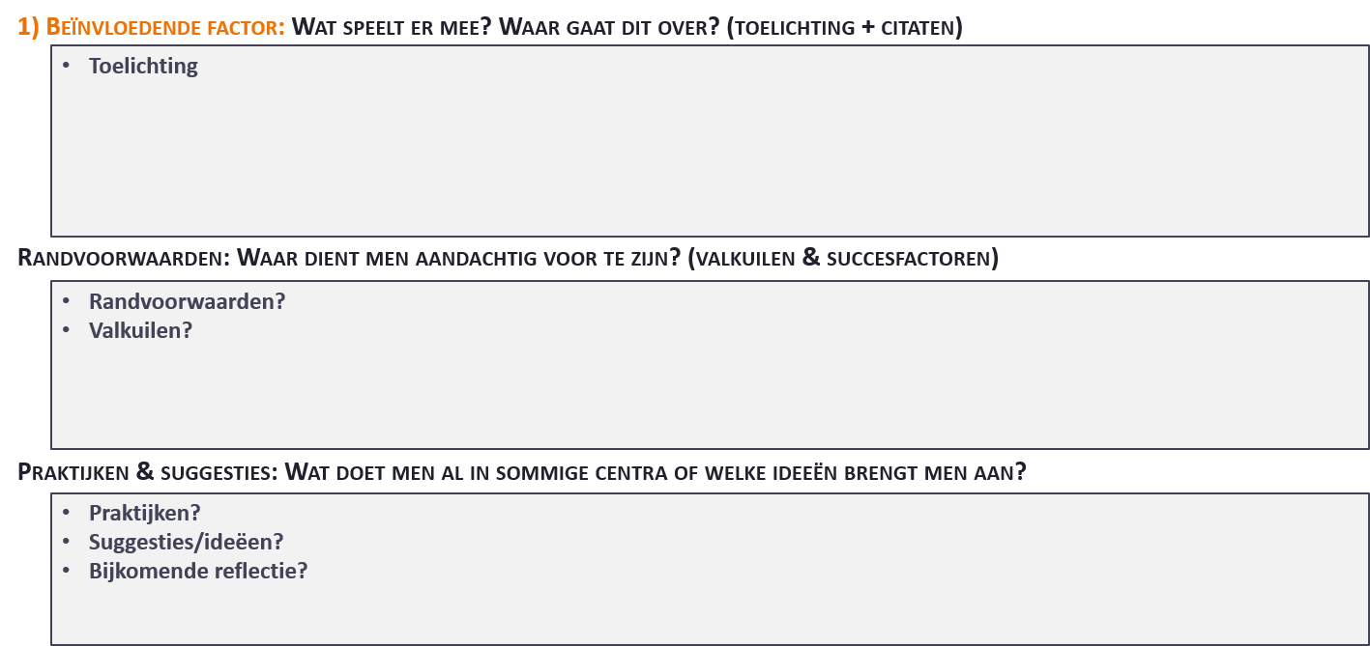
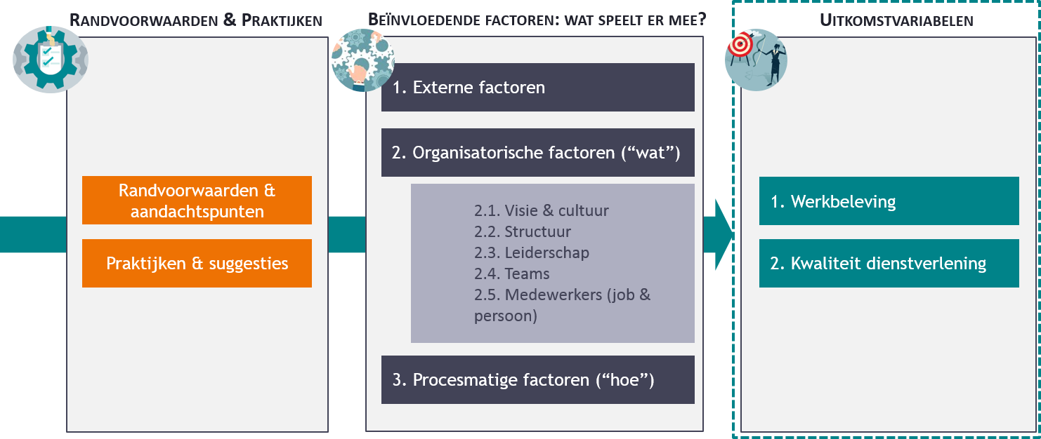
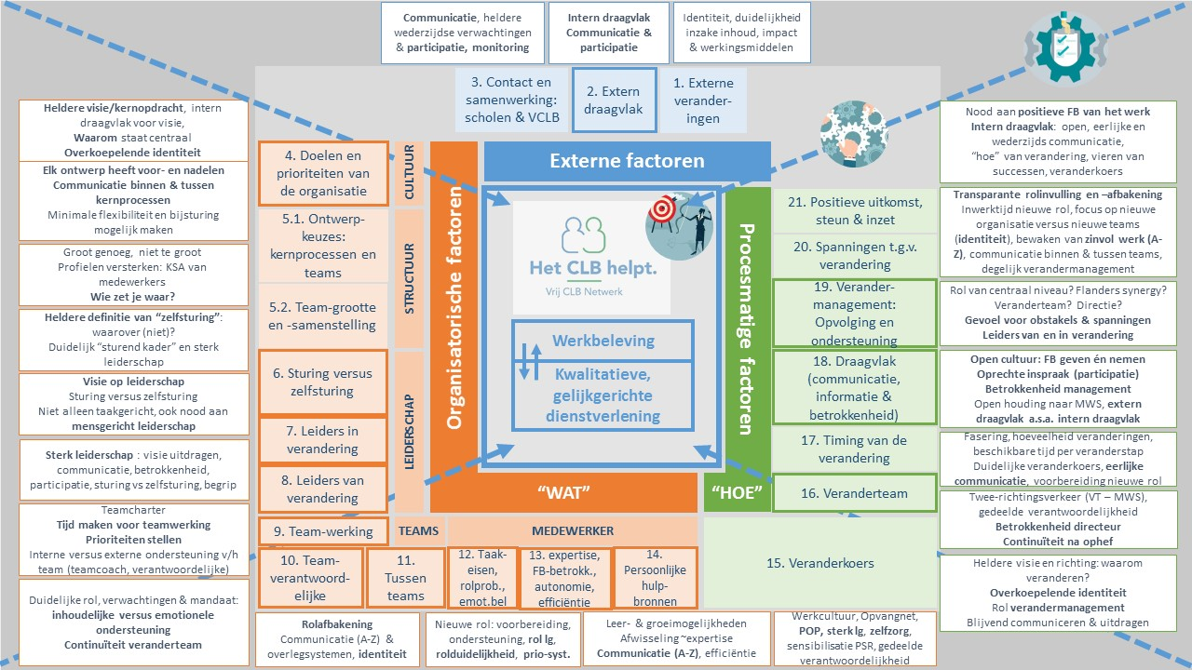
2. Tussentijdse evaluatie van Vrij CLB Netwerk in verandering
Bevindingen: overzichtsmodel – slide per factor – mozaïek van bevindingen

Slide 26
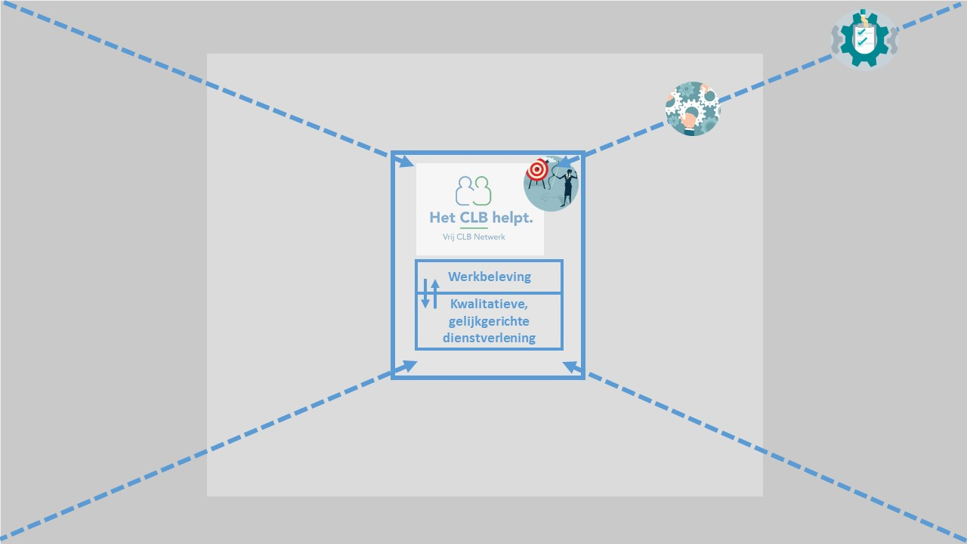
2. Tussentijdse evaluatie van Vrij CLB Netwerk in verandering
Naar een mozaïek van bevindingen…: Uitkomstvariabelen

Slide 27
2. Tussentijdse evaluatie van Vrij CLB Netwerk in verandering
Naar een mozaïek van bevindingen…: Uitkomstvariabelen
Doel 1: Betere werkbeleving
Veel variatie in beleving tussen vestigingen, tussen teams, tussen personen – Trends:
  Algemene sfeer staat onder druk
  “De samenhang in het centrum is kwijt”, “Nog nooit zo erg”, “Er wordt minder gelachen, minder tijd voor persoonlijke relaties onder collega’s”, “iedereen geraak in cocon, gefocust op eigen takenlijstje”; “overlevingsmodus”, “Collega’s hangen goed aan mekaar, zowel in het centrum als in het team. Door de verandering hebben we niet moeten inboeten qua sfeer”
  Toenemende belasting
  “vroeger had ik niet het idee dat het belastend was”, “’s morgens geen zin om aan het werk te gaan”, “hoop dat het werk meer werkbaar zou worden na de kanteling maar bleek niet zo”, “’s avonds gevoel leeggezogen te zijn”
  Motivatie staat onder druk, voornamelijk in centra met hoge herstelbehoefte, uitval en verloop
  O: “Vroeger hele traject, nu minder zinvol”, T: “minder betrokkenheid bij casus, je valt in”, T:“feedback van scholen komt niet meer tot bij ons”, “vervanging bij uitval is niet evident”, T: “fijn om niet meer alles te moet doen en kunnen op een school”,
  O: “We ervaren het voordeel bezig te kunnen zijn met de onthaalvragen, we worden we beter en beter in hetgeen we doen”
Notes:
Citaten:
Algemene sfeer:
“Er hangt een beladen sfeer”, “De samenhang in het centrum is kwijt”, “Nog nooit zo erg”, “Er wordt minder gelachen, minder tijd voor persoonlijke relaties onder collega’s”,
“Er is veel collegialiteit in ons team”, “Collega’s hangen goed aan mekaar, zowel in het centrum als in het team. Door de verandering hebben we niet moeten inboeten qua sfeer”
Belasting:
“vroeger had ik niet het idee dat het belastend was”, “we zijn moe, je wordt leeggezogen door het negatieve”, “we vinden onze draai niet in het nieuwe systeem”, “’s morgens geen zin om aan het werk te gaan”, “hoop dat het werk meer werkbaar zou worden na de kanteling maar bleek niet zo”
Meer belastend door:
Minder variatie
Minder overzicht
Veel tijd steken in plannen, logistiek, mensen bellen
Minder afgebakend
Geen beheer van eigen agenda
Meer casussen
Minder proactief kunnen werken
Als ondersteunende dienst voortdurend bezig, geen tijd voor opruim of orde
Complexe dossiers
Combinatie van meerdere teams (verpleegkundige)
Negatief contact met scholen
Veel heen en weer gerij en dat vraag organisatorisch geregel
Zwaarder pakket voor O: amper op het centrum aanwezig, mailverkeer is exponentieel toegenoemen, filter tussen scholen en collega’s, altijd piek – geen rustperiodes, eerste aanspreek voor scholen, uitval in de teams”
Persoonlijke afbakening van het werk is minder evident
Hoeveelheid werk noopt tot thuiswerk
Minder tijd voor degelijke gesprekken – meer tijd naar vergaderingen, bevragingen van ouders, lln,…
Minder belastend door:
Aanwezige collegialiteit
Minder verschillende dingen doen, meer focus op takenpakket
Minder moeten kunnen
Motivatie:
O: “Vroeger hele traject, nu minder zinvol”, T: “minder betrokkenheid bij casus, je valt in”, T:“feedback van scholen komt niet meer tot bij ons”, T: “fijn om niet meer alles te moet doen en kunnen op een school”, O: “We ervaren het voordeel bezig te kunnen zijn met de onthaalvragen, we worden we beter en beter in hetgeen we doen”
Minder motiverend door:
O: Minder zinvol werk (rol wordt onderschat)
T: minder betrokken bij volledige traject, voortraject ontbreekt
Feedback van scholen komt niet meer tot bij T
Spanningen t.g.v. veranderingen (scholen + interne versterking)
Motiverende door:
Focus en vergroting expertiserol, specialisatie
Gevoel van gedeelde verantwoordelijkheid in het nastreven van onze kernopdracht
Ook al focussen we ons op trajecten, niet het gevoel minder gevarieerd te kunnen werken.
Meer in comfortzone werken
Meer duidelijke rolafbakening – al is hier nog werk aan

Slide 28
2. Tussentijdse evaluatie van Vrij CLB Netwerk in verandering
Naar een mozaïek van bevindingen…: Uitkomstvariabelen
Doel 2: Kwalitatieve dienstverlening waar gelijkgerichtheid centraal staat
Aandachtspunten: KERN = Extern draagvlak
Eerder negatieve interactie met scholen, ouders en leerlingen
  Negativiteit/ongenoegen:
  Gebrek aan waardering, Geen begrip voor nieuwe situatie
  Gevoel zich continu te moeten verantwoorden
  Meer afstand (vroeger 1 anker)
  Minder tijd, opvolging en nazorg
Moeizame interactie met andere externe partners:
Wie heeft welke verantwoordelijkheden?
↑ Doorlooptijd van vraag- tot hulpverlening
Positieve punten: KERN = Veranderkoers wordt nagestreefd
Gelijkgerichtheid: meer zichtbaarheid, afspraken moeten worden gemaakt, duidelijke kernprocessen als basis
Expertisegericht en professioneel werken: gericht inzetten van collega’s is mogelijk
Onafhankelijke rol kunnen opnemen naar scholen én ouders/lln (ipv schoolanker)
Praktijken: tevredenheidsenquête, aandachtsformulier ter opvolging van kwaliteit

Slide 29
2. Tussentijdse evaluatie van Vrij CLB Netwerk in verandering
Naar een mozaïek van bevindingen…
Overkoepelende krachtlijnen
Uitkomstvariabelen:
Hoge herstelbehoefte van medewerkers (werkbeleving staat onder druk, uitval)
  Rol leidinggevende
  Kwaliteit van de arbeid
  Zelfzorg
Dienstverlening wordt gelijkgerichter ervaren – toch gebrekkige tevredenheid en voldoening
  Stressbronnen (taakeisen, rolproblemen, emotionele belasting)
  Nood aan voeden van extern draagvlak
  Extern draagvlak ⬄ Intern draagvlak

Slide 30
2. Tussentijdse evaluatie van Vrij CLB Netwerk in verandering
Overzichtsmodel: Beïnvloedende factoren
Randvoorwaarden & Praktijken
Beïnvloedende factoren: wat speelt er mee?
Uitkomstvariabelen
1. Externe factoren
2. Organisatorische factoren (“wat”)
Randvoorwaarden & aandachtspunten
  2.1. Visie & cultuur
  2.2. Structuur
  2.3. Leiderschap
  2.4. Teams
  2.5. Medewerkers (job & persoon)
1. Werkbeleving
Praktijken & suggesties
2. Kwaliteit dienstverlening
3. Procesmatige factoren (“hoe”)

Slide 31
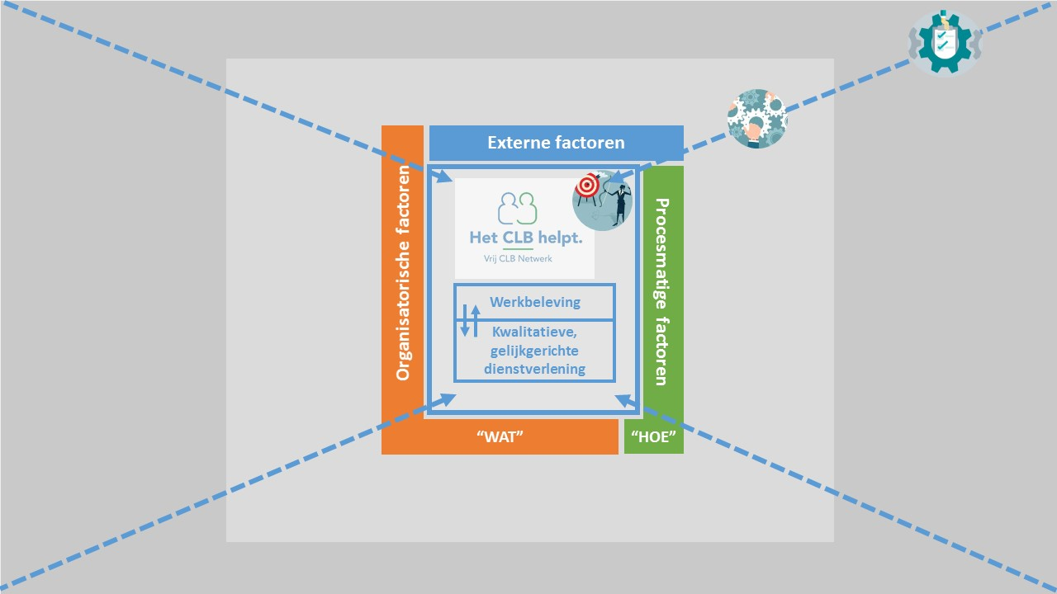

Slide 32
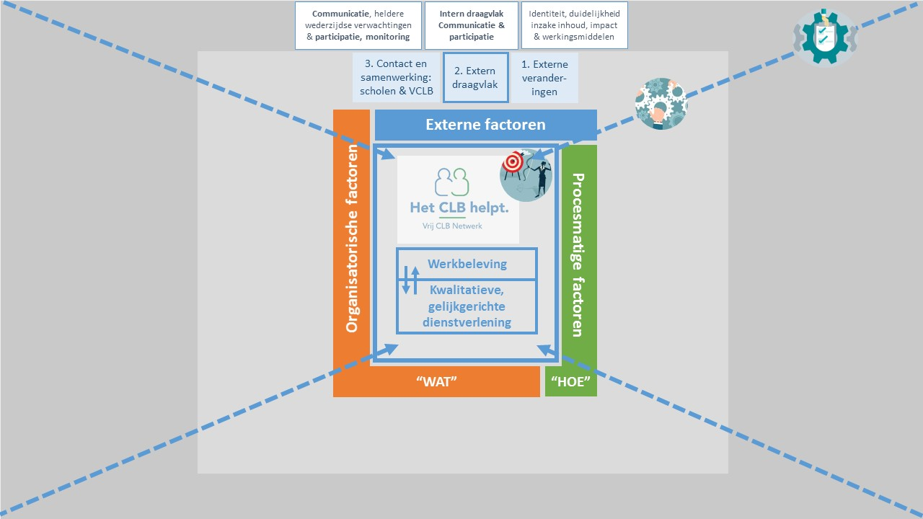

Slide 33
2. Tussentijdse evaluatie van Vrij CLB Netwerk in verandering
Naar een mozaïek van bevindingen…
Overkoepelende krachtlijnen
Beïnvloedende factoren
Externe factoren:
Extern draagvlak
  ⬄ intern draagvlak
  Heldere veranderkoers
  Communicatie & participatie
  Opvolging

Slide 34
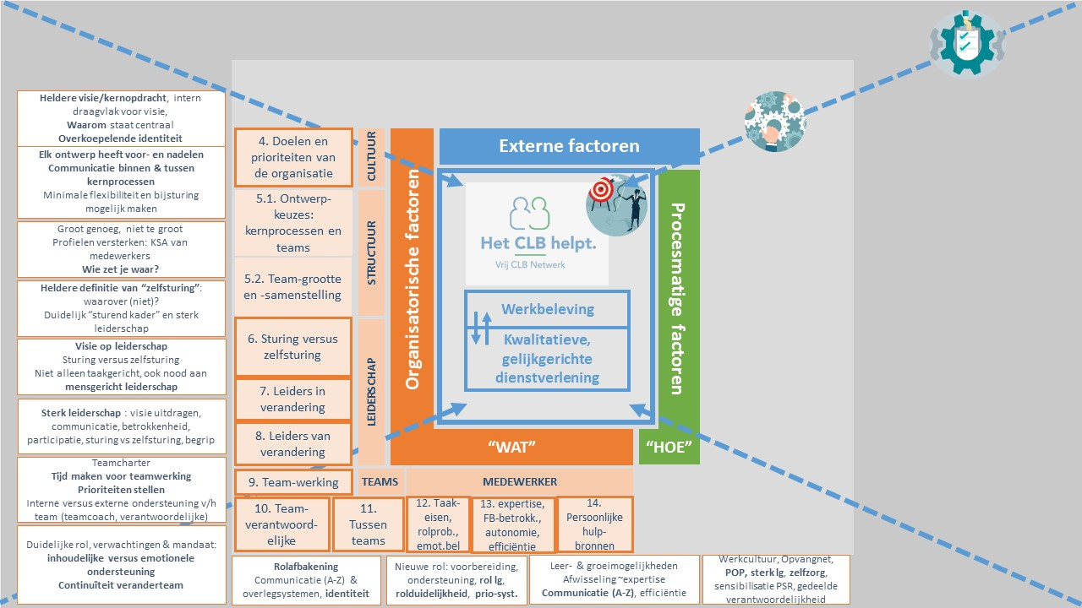

Slide 35

2. Tussentijdse evaluatie van Vrij CLB Netwerk in verandering
Naar een mozaïek van bevindingen…
Nood aan een heldere definitie van “zelfsturing”:
Waarover wel/geen beslissingsbevoegdheid?
Belang van transparantie
Vermijden van valse inspraak
Nood aan sturend én ondersteunend kader:
Sturend kader dat grenzen en richting van zelfsturing aangeeft
Minimale betrokkenheid
Zelfsturing binnen een sturend maar ook ondersteunend kader
Leiders in verandering
Welke visie op leiderschap?
Wederzijdse verwachtingen MW – LG?
Niet enkel nood aan daadkracht & knopen doorhaken (taak- & oplossingsgericht)
! Maar ook nood aan mensgerichtheid: “er zijn”
Leiderschap
Leiders van verandering
Centrale rol inzake verandermanagement
Visie blijvend uitdragen, communicatie, betrokkenheid
Welke rol neem je op? Loslaten ⬄ Vasthouden
Belang van minimale betrokkenheid – link met VT
Oog en oor voor “obstakels”
Sterk leiderschap in én van verandering

Slide 37
4. Terugkoppeling: Bevindingen van de piloot-procesanalyse
Prioriteiten stellen: overkoepelende krachtlijnen als opstap
Overkoepelende krachtlijnen
Beïnvloedende factoren
Organisatorische factoren:
Cultuur
Doelen en prioriteiten van de organisatie
  Identiteit: focus op organisatie-doelen i.p.v. team-doelen (eilandjes vermijden, belang van visie)
Structuur
Elk type ontwerpkeuze heeft voor- en nadelen:
inzetten op randvoorwaarden is de boodschap
  Belang van minimale flexibiliteit en bijsturing
  Wie zet je waar?
Leiderschap
Sturing versus zelfsturing
  Visie op leiderschap
  Definitie van “zelfsturing” binnen “sturend kader”
Sterk leiderschap
  Verschillende rollen: nood aan daadkracht & knopen doorhakken, minimale sturing maar ook betrokkenheid en oor voor wat er leeft op de werkvloer)
Teams
Binnen teams:
  Aandacht en tijd voor teamwerking
Tussen teams:
  Communicatie
  Rolafbakening
Rol van teamverantwoordelijken/teamcoach/? (opletten voor te sterke afhankelijkheid)
  Belang van type ondersteuning (inhoudelijke & emotionele)
  ⬄ interne versus externe ondersteuning)
  Heldere definiëring: wat van wie verwachten?
Medewerkers
Kwaliteit van de arbeid
  Omgaan met taakeisen: rolafbakening en –invulling, voorbereiding op nieuwe rol, prioriteitensysteem, ondersteuning
  Inzetten op motivatiebronnen: zinvol werk (A-Z betrokkenheid, feedback binnen en tussen teams), tijd en ruimte voor expertise-opbouw, efficiënte werkorganisatie
Persoonlijke hulpbronnen – individuen versterken
  Zelfzorg, veerkracht, persoonlijke ontwikkeling

Slide 38
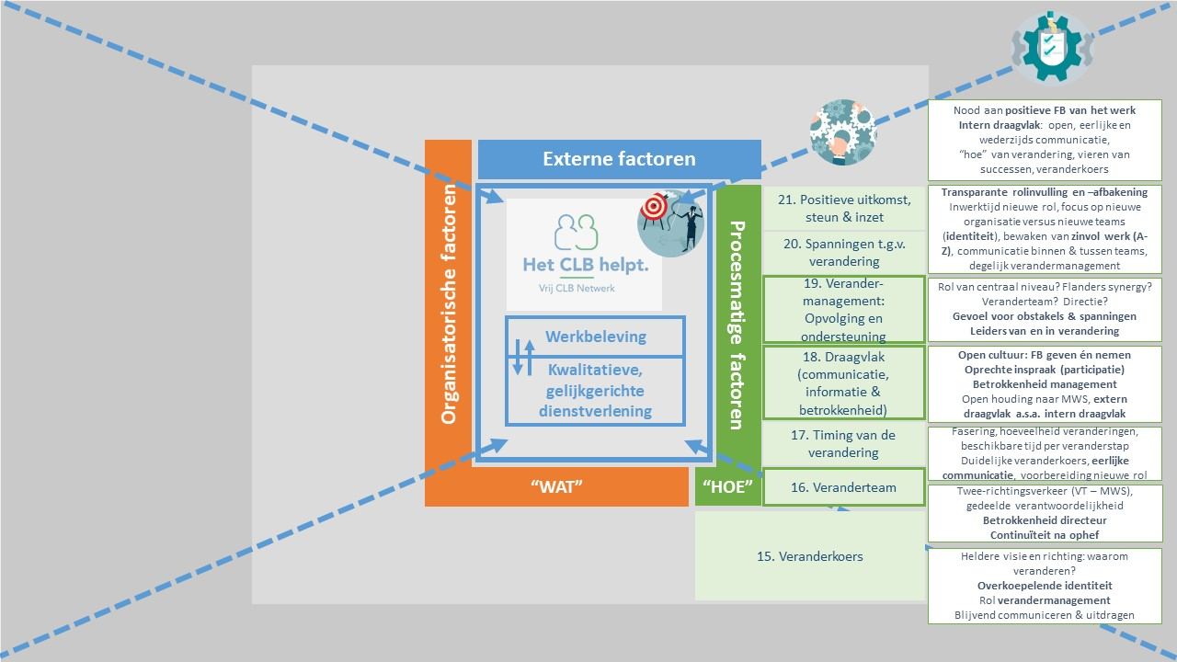

Slide 39
4. Terugkoppeling: Bevindingen van de piloot-procesanalyse
Prioriteiten stellen: overkoepelende krachtlijnen als opstap
Procesmatige factoren – veranderaanpak optimaliseren:
Veranderteam
  Duidelijke rol
  Belang van continuïteit na het opheven
  Gedeelde verantwoordelijkheid: veranderteam & medewerkers
  Betrokkenheid directeur
Draagvlak creëren
  Extern ⬄ intern draagvlak
    Frequente, formele en eerlijke communicatie
    Oprechte inspraak: waarover heeft men inspraak en waarover niet?
    Open cultuur van feedback geven en nemen
Verandermanagement: opvolging & ondersteuning
  Belangrijke rol leidinggevende
    Veranderkoers warm houden
    Oog voor obstakels en spanningen
  Oog en oor voor moeilijkheden
  Vieren van tussentijdse successen
Notes:
Overkoepelende krachtlijnen
Uitkomstvariabelen:
Hoge herstelbehoefte van medewerkers (werkbeleving staat onder druk, uitval) – zelfzorg!
Dienstverlening wordt gelijkgerichter ervaren – nood aan voeden van extern draagvlak met oog op meer tevredenheid en voldoening
Beïnvloedende factoren:
Sturing versus zelfsturing(slide 37)
Overkoepelende identiteit: balansoefening tussen rolafbakening, autonomie en wederzijdse afhankelijkheid van individuen en teams
Mensgericht leiderschap (slide 40)
Oog hebben voor wat er leeft op de vloer (werkbelasting erkennen en aanpakken) (slide 45-47)
Omgaan met uitval en vervanging, maar ook met achterblijvers
Inzetten op welzijn en veerkracht (zelfzorg aanmoedigen)
Elk type ontwerpkeuze heeft voor- en nadelen: inzetten op randvoorwaarden is de boodschap (nodige mandaten bieden, rolduidelijkheid, zinvol werk waarborgen, onderlinge communicatie en samenwerking aanmoedigen en realiseren, individuele kennis, vaardigheden en ervaring, profiel van rolbekleders)
Aandacht en tijd voor teamwerking (slide 41)
Rol van teamverantwoordelijken (opletten voor te sterke afhankelijkheid) (slide 41)
Ondersteuning team
Ondersteuning directie
Veranderaanpak (slide 56-64):
Duidelijke informatie: waarover inspraak en waarover niet? (bijv. interne mobiliteit)
Extern en intern draaagvlak voeden
Verandermanagement: Betrokkenheid van directie, erkenning bieden voor moeilijkheden (mensgerichte), continuïteit veranderteam, rol koepel, rol FS
Geloof in een positieve toekomst terug trachten aan te wakkeren (huidige moeilijkheden expliciet erkennen, begrip bieden, knopen doorhakken waar nodig, heldere mandaten geven, korte termijn doelen voorop stellen en tussentijdse successen vieren)

Slide 41
2. Tussentijdse evaluatie van Vrij CLB Netwerk in verandering
Naar een mozaïek van bevindingen…
Overkoepelende krachtlijnen
Beïnvloedende factoren
Extern draagvlak
Prioriteiten en doelen van de organisatie: Overkoepelende identiteit “wij”
Structuur: Elke ontwerpkeuze heeft voor- en nadelen - Inzetten op randvoorwaarden (wat én hoe)
Belang van leiderschap
  Zelfsturing binnen een sturend maar ook ondersteunend kader
  Sterk leiderschap: leiderschap in én van verandering
Teams
  Binnen teams: prioriteitensysteem, heldere rolafbakening en –invulling, aandacht en tijd voor teamwerking
  Tussen teams: open communicatie, rolafbakening
  Teamondersteuning: intern versus extern in functie van type ondersteuning
Medewerker
  Kwaliteit van de arbeid optimaliseren: stressbronnen aanpakken en motivatiebronnen verhogen
  Persoonlijke ontwikkeling
Veranderaanpak blijvend optimaliseren
  Veranderteam
  Draagvlak creëren
  Verandermanagement

Slide 42
2. Tussentijdse evaluatie van Vrij CLB Netwerk in verandering
Naar een mozaïek van bevindingen…
7. Veranderaanpak blijvend optimaliseren:
Veranderteam
Draagvlak creëren: extern ⬄ intern
Verandermanagement: koers & oog/oor voor “obstakels”
1. Extern draagvlak: Intern draagvlak, communicatie & participatie
Zelfsturing binnen een sturend maar ook ondersteunend kader
2. Prioriteiten en doelen van de organisatie: Installeren van een overkoepelende “wij”- identiteit en het waarom (visie) centraal plaatsen
6. Medewerker:
Kwaliteit van arbeid optimaliseren: stressbronnen & motivatiebronnen
Persoonlijke ontwikkeling: zelfzorg, veerkracht, persoonlijke groei
4. Leiderschap
3. Structuur: Elke ontwerpkeuze heeft voor- en nadelen. Zet in op randvoorwaarden (wat én hoe van verandering).
Sterk leiderschap in én van verandering
5. Teams:
Binnen teams: teamwerking
Tussen teams: open communicatie, rolafbakening
Teamondersteuning i.f.v. noden

Slide 43
2. Tussentijdse evaluatie van Vrij CLB Netwerk in verandering
Vandaag als opstap voor morgen
Verandering is een continu proces

Slide 44
2. Tussentijdse evaluatie van Vrij CLB Netwerk in verandering
Vandaag als opstap voor morgen…
Eerste reflectie…
Wat valt er op voor jullie? Welke betekenis
krijgen deze resultaten?
Wat blijft er hangen?
Wat nu?
Mozaïek van bevindingen als opstap voor reflectie én actie in alle centra

Slide 45
Overzicht
Introductie: Kennismaken met de materie
Tussentijdse evaluatie van het Vrij CLB Netwerk in verandering: Terugkoppeling
Welzijnsbeleid
Aan de slag!
Pauze

Slide 46

Let’s take a break

Slide 47
Overzicht
Introductie: Kennismaken met de materie
Tussentijdse evaluatie van het Vrij CLB Netwerk in verandering: Terugkoppeling
Welzijnsbeleid
Aan de slag!
Pauze

Slide 48
Welzijnsbeleid
@
Vrij CLB Netwerk
2018 - ..

Slide 49






Het proces voor een strategisch beleid
Analyse
Visie
Objectieven
Strategie
Concept
Inhoud
Actieplan
Opvolging

Slide 50
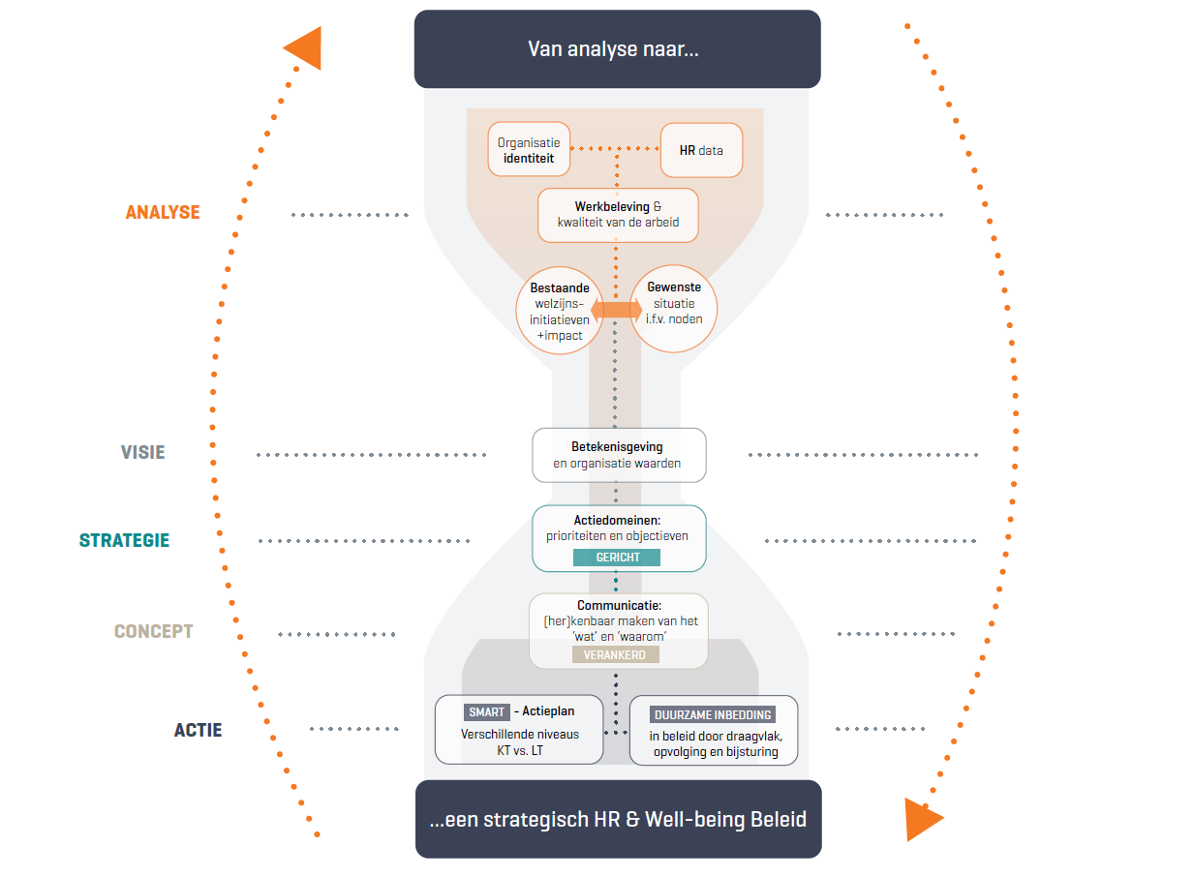
Meten is weten – Inzicht in data als sleutel tot actie en beleid
Sensor
Notes:
Meten is weten als belangrijk leidend principe. Analyse als opstap op de knoppen om aan te draaien te detecteren.
De aanpak die we voor ogen hebben, geven we visueel weer adhv deze zandloper. Enkele metaforen (kunnen inspirerend zijn – hoeft niet noodzakelijk hier al vermeld te worden):
Veel zand moet door trechter of zandloperhals = verzamelen van data als input voor prioriteiten en acties
Zandloper kan je omdraaien
Extra info voor presentator:
Bovenste weergave van de “zandloper” – met name: idealiter verzamelen we gegevens/data inzake 5 grote aspecten:
ANALYSE
Werkbeleving en kwaliteit van de arbeid
HR-data zoals verzuim, verloop, leeftijdspyramide,…
Organisatie-identiteit: hoe ziet de organisatie er uit wat structuur, cultuur, afzetmarkt, onderlinge samenwerking, besluitvormingsprocessen etc. er uit? Wat vertelt ons dit over mogelijke uitdagingen inzake werkbaar werk en de wendbaarheid van de organisatie?
“Bestaande welzijnsinitiatieven + impact” – wat doet een organisatie momenteel reeds rond welzijn en hoe hangen die verschillende initiatieven samen (structuur proberen brengen in veelheid van acties)
“Gewenste situatie i.f.v. noden” – waar wilt en dient men op in te zetten? Zijn er specifieke doelgroepen met specifieke noden?
Deze input levert ons informatie op inzake knelpunten, aandachtspunten en sterke punten. Het biedt handvatten of knoppen om aan te draaien waar men het strategisch HR- en WB beleid op kan enten.
VISIE:
Welke betekenis geeft men aan de verzamelde input? Hoe bekijkt men de resultaten vanuit de visie, missie en waarden van de organisatie?
STRATEGIE:
De volgende oefeningen bestaat er uit om deze veelheid van data samen te brengen tot actiedomeinen die men vervolgens kan vertalen naar acties. Deze acties houden rekening met 3 criteria:
Preventie én amplitie: We pleiten hiervoor voor een “tweesporenbeleid” waarbij we enerzijds inzetten op acties die er op gericht zijn preventief te zijn en ongewenste uitkomsten te voorkomen (stresspreventie - preventie), en anderzijds op acties die er op gericht zijn de positieve werkbeleving net extra in de verf te zetten of te bevorderen (engagement bevordering – amplitie). Welke werkaspecten beïnvloeden welke sporen?
Verschillende niveaus: Acties die betrekking hebben op zowel het organisatie-, leiderschaps-, team- en individueel niveau.
Quick wins én meer structurele/diepgaandere initiatieven: Zowel acties die “snel” realiseerbaar zijn en een verschil kunnen maken (“quick wins”), als acties die mogelijks wat meer tijd en inspanning vergen maar wel structureel oorzaken aanpakken en ingebed worden in beleid (LT-acties). Tot slot kan het ook relevant zijn om de arbeidsorganisatie wat beter onder de loep te nemen en eventuele veranderingen door te voeren.
CONCEPT, ACTIE & INTEGRATIE:
Eens actiemaatregelen gedefinieerd, is het belangrijk om prioriteiten te stellen, een communicatie te organiseren en te cascaderen doorheen de organisatie (CONCEPT participatief verankeren) en een plan van aanpak op te maken (SMART ACTIE).
Op termijn (en indien gewenst) draaien we de zandloper opnieuw om aan de hand van hermeting (na +/- 2j) om de nodige opvolging en bijsturing te realiseren zodoende een duurzaam beleid na te streven.
Het in kaart brengen van de werkbeleving en werkbaarheid van werk neemt een centrale plaats in in het vergaren van essentiële data. Op basis van deze data kunnen we immers reeds actiedomeinen detecteren waarop men actie kan ondernemen wil men de herstelbehoefte terugdingen, plezier in het werk vergroten en engagement bevorderen. Erg zinvol aangezien deze subjectieve, psychosociale uitkomstmaten voorspellend zijn voor meer objectieve, hardere HR data inzake performantie, verzuim en verloop.
Illustratie adhv data inzake werkbeleving en kwaliteit van de arbeid die we vanuit attentia bij onze klanten hebben verzameld in 2016-2017:
In het volgende deel van deze presentatie tonen we graag even “hoe de Belg zich de afgelopen twee jaren heeft gevoeld op het werk”? Hoe zit het met de werkbeleving van de Belgen die we bevraagd hebben en welke werkaspecten spelen een belangrijk rol? Wat zijn zoal knoppen om aan te draaien?

Slide 51
Meten is weten – Inzicht in data als sleutel tot actie en beleid
Notes:
Meten is weten als belangrijk leidend principe. Analyse als opstap op de knoppen om aan te draaien te detecteren.
De aanpak die we voor ogen hebben, geven we visueel weer adhv deze zandloper. Enkele metaforen (kunnen inspirerend zijn – hoeft niet noodzakelijk hier al vermeld te worden):
Veel zand moet door trechter of zandloperhals = verzamelen van data als input voor prioriteiten en acties
Zandloper kan je omdraaien
Extra info voor presentator:
Bovenste weergave van de “zandloper” – met name: idealiter verzamelen we gegevens/data inzake 5 grote aspecten:
ANALYSE
Werkbeleving en kwaliteit van de arbeid
HR-data zoals verzuim, verloop, leeftijdspyramide,…
Organisatie-identiteit: hoe ziet de organisatie er uit wat structuur, cultuur, afzetmarkt, onderlinge samenwerking, besluitvormingsprocessen etc. er uit? Wat vertelt ons dit over mogelijke uitdagingen inzake werkbaar werk en de wendbaarheid van de organisatie?
“Bestaande welzijnsinitiatieven + impact” – wat doet een organisatie momenteel reeds rond welzijn en hoe hangen die verschillende initiatieven samen (structuur proberen brengen in veelheid van acties)
“Gewenste situatie i.f.v. noden” – waar wilt en dient men op in te zetten? Zijn er specifieke doelgroepen met specifieke noden?
Deze input levert ons informatie op inzake knelpunten, aandachtspunten en sterke punten. Het biedt handvatten of knoppen om aan te draaien waar men het strategisch HR- en WB beleid op kan enten.
VISIE:
Welke betekenis geeft men aan de verzamelde input? Hoe bekijkt men de resultaten vanuit de visie, missie en waarden van de organisatie?
STRATEGIE:
De volgende oefeningen bestaat er uit om deze veelheid van data samen te brengen tot actiedomeinen die men vervolgens kan vertalen naar acties. Deze acties houden rekening met 3 criteria:
Preventie én amplitie: We pleiten hiervoor voor een “tweesporenbeleid” waarbij we enerzijds inzetten op acties die er op gericht zijn preventief te zijn en ongewenste uitkomsten te voorkomen (stresspreventie - preventie), en anderzijds op acties die er op gericht zijn de positieve werkbeleving net extra in de verf te zetten of te bevorderen (engagement bevordering – amplitie). Welke werkaspecten beïnvloeden welke sporen?
Verschillende niveaus: Acties die betrekking hebben op zowel het organisatie-, leiderschaps-, team- en individueel niveau.
Quick wins én meer structurele/diepgaandere initiatieven: Zowel acties die “snel” realiseerbaar zijn en een verschil kunnen maken (“quick wins”), als acties die mogelijks wat meer tijd en inspanning vergen maar wel structureel oorzaken aanpakken en ingebed worden in beleid (LT-acties). Tot slot kan het ook relevant zijn om de arbeidsorganisatie wat beter onder de loep te nemen en eventuele veranderingen door te voeren.
CONCEPT, ACTIE & INTEGRATIE:
Eens actiemaatregelen gedefinieerd, is het belangrijk om prioriteiten te stellen, een communicatie te organiseren en te cascaderen doorheen de organisatie (CONCEPT participatief verankeren) en een plan van aanpak op te maken (SMART ACTIE).
Op termijn (en indien gewenst) draaien we de zandloper opnieuw om aan de hand van hermeting (na +/- 2j) om de nodige opvolging en bijsturing te realiseren zodoende een duurzaam beleid na te streven.
Het in kaart brengen van de werkbeleving en werkbaarheid van werk neemt een centrale plaats in in het vergaren van essentiële data. Op basis van deze data kunnen we immers reeds actiedomeinen detecteren waarop men actie kan ondernemen wil men de herstelbehoefte terugdingen, plezier in het werk vergroten en engagement bevorderen. Erg zinvol aangezien deze subjectieve, psychosociale uitkomstmaten voorspellend zijn voor meer objectieve, hardere HR data inzake performantie, verzuim en verloop.
Illustratie adhv data inzake werkbeleving en kwaliteit van de arbeid die we vanuit attentia bij onze klanten hebben verzameld in 2016-2017:
In het volgende deel van deze presentatie tonen we graag even “hoe de Belg zich de afgelopen twee jaren heeft gevoeld op het werk”? Hoe zit het met de werkbeleving van de Belgen die we bevraagd hebben en welke werkaspecten spelen een belangrijk rol? Wat zijn zoal knoppen om aan te draaien?

Slide 52
SWOT

Slide 53
Sterktes | Zwaktes
ervaring, capaciteiten en expertise van de medewerkers | afstand tussen lokaal en koepel / bestuur en medewerkers met daardoor een portie van wantrouwen
gemeenschappelijk doel / we delen een zinvolle job: "leerling kunnen helpen dmv een kwalitatief traject" | emotionele belasting van de medewerkers
plezier in het werk en engagement van medewerkers | beperkte fierheid t.o.v. CLB werk
WL balans : gezin / vakantie en vrije tijd vs werktijden | herstelnood van medewerkers
overkoepelend CBPW
er is aandacht voor welzijn, menselijke aspecten incl. de betrokkenheid van de medewerkers
Opportuniteiten | Bedreigingen
nieuwe IPA | hoog werktempo : 66,3% geeft aan een belastend werktempo te ervaren
verhogen van kwaliteit CPBW | werkonzekerheid voor tijdelijk personeelleden
IAO projecten (FS) die de kwaliteit van de arbeid positief impacteren | overcommunicatie door mix van kanalen en beschikbaarheid
leiderschapstraject | Wijzigende regelgeving
werkgroep Sensor om welzijn meer op de kaart te zetten | VOCA versterkt
 | burn-outs en andere psychosociale effecten

Slide 54


Slide 55
Missie
Dat je fier mag zijn
op de persoon die je bent,
het werk dat je doet
en het verschil dat je maakt.

Slide 56
Visie
Vrij CLB Netwerk, de directeurs en de medewerkers vinden het welzijn van ALLE medewerkers belangrijk
Alle medewerkers worden betrokken in het welzijnsbeleid van het centrum
Het is iedereen zijn verantwoordelijkheid om voor zichzelf en voor elkaar te zorgen
Er is een nultolerantie voor pesten op het werk en ongewenst seksueel gedrag

Slide 57
Strategie
Netwerk niveau
beleid
sensibilisering en communicatie
acties / initiatieven
Lokaal niveau

Slide 58
Strategie
Netwerk niveau
beleid
sensibilisering en communicatie
acties / initiatieven
Lokaal niveau

Slide 59
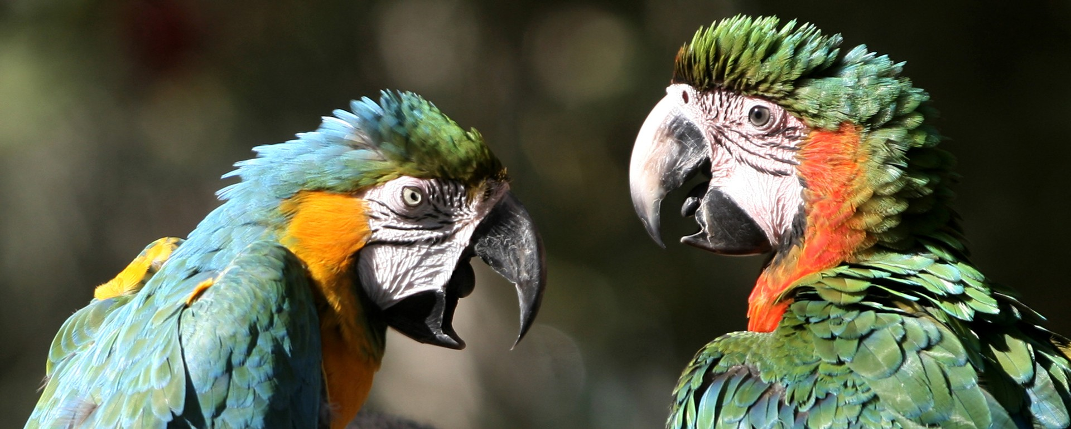
Notes:
Voorwaarde = dialoog
Vragen stellen
Luisteren
Constructief aan de slag met de wat en hoe van verandering + persoonlijke behoeften

Slide 60
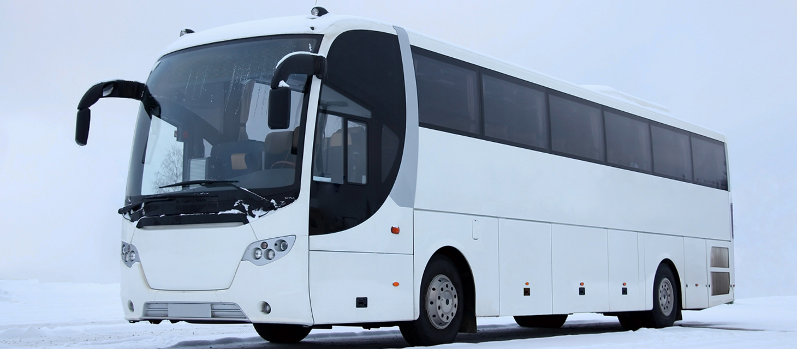
Gewenste situatie in functie van noden
Toernee Vital

Slide 61

GROWTH MINDSET

Slide 62
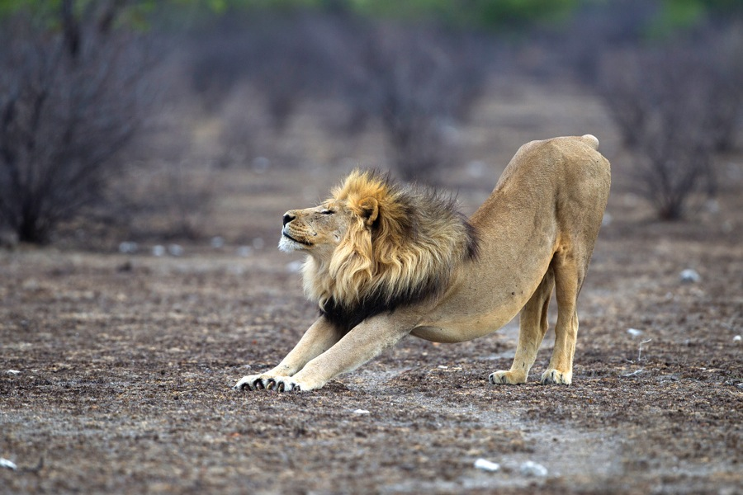
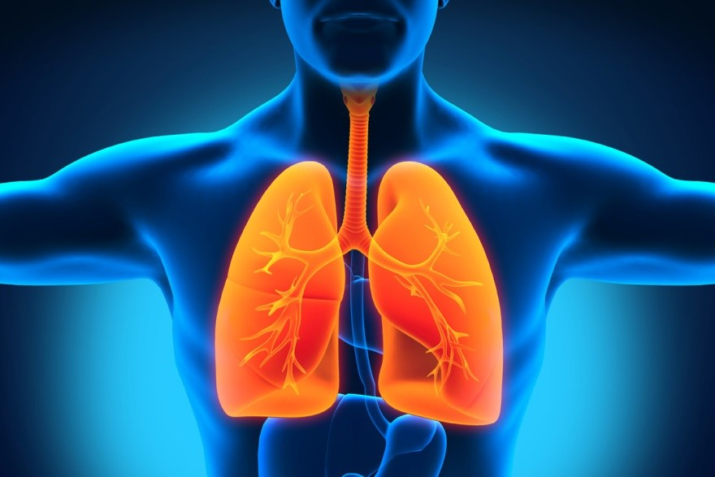

Slide 63
Concept
Individu
Organisatie
Team
Structurele uitdagingen
Onderwijs-landschap
Continue veranderingen
Complexiteit
Hoge verwachtingen
Notes:
Missie:
Identiteit Vrij CLB Netwerk
Waarden
Waardering
Leiderschap
R&R’s
Samenwerking:
Anders organiseren (incl. team charter)
Constructieve dialoog
Vertrouwen
Team dynamiek
Menselijk potentieel
Ontwikkelen
Energie
Veerkracht
Eigenaarschap
Stimulerende werkomgeving

Slide 64
Tournée Vitale: energieke mensen in een vitale organisatie
Energie
Wij
Samenwerking
Structurele uitdagingen
Onderwijs-landschap
Continue veranderingen
Complexiteit
Hoge verwachtingen
Notes:
Wij:
Identiteit Vrij CLB Netwerk
Missie
Waarden
Waardering
Leiderschap
R&R’s
Samenwerking:
Anders organiseren (incl. team charter)
Constructieve dialoog
Vertrouwen
Team dynamiek
Energie
Ontwikkelen
Gezondheid
Veerkracht
Eigenaarschap
Stimulerende werkomgeving

Slide 65
Tournée Vitale: energieke mensen in een vitale organisatie
Energie
Wij
Samenwerking
Wij
Identiteit Vrij CLB Netwerk
Missie
Waarden
Waardering
Leiderschap
R&R’s
Notes:
Wij:
Identiteit Vrij CLB Netwerk
Missie
Waarden
Waardering
Leiderschap
R&R’s
Samenwerking:
Anders organiseren (incl. team charter)
Constructieve dialoog
Vertrouwen
Team dynamiek
Energie
Ontwikkelen
Gezondheid
Veerkracht
Eigenaarschap
Stimulerende werkomgeving

Slide 66
Tournée Vitale: energieke mensen in een vitale organisatie
Energie
Wij
Samenwerking
Samen-
werking
Anders organiseren (cfr. team charter)
Constructieve dialoog
Vertrouwen
Team dynamiek
Notes:
Wij:
Identiteit Vrij CLB Netwerk
Missie
Waarden
Waardering
Leiderschap
R&R’s
Samenwerking:
Anders organiseren (incl. team charter)
Constructieve dialoog
Vertrouwen
Team dynamiek
Energie
Ontwikkelen
Gezondheid
Veerkracht
Eigenaarschap
Stimulerende werkomgeving

Slide 67
Tournée Vitale: energieke mensen in een vitale organisatie
Energie
Wij
Samenwerking
Energie
Ontwikkelen
Gezondheid
Veerkracht
Eigenaarschap
Stimulerende werkomgeving
Notes:
Wij:
Identiteit Vrij CLB Netwerk
Missie
Waarden
Waardering
Leiderschap
R&R’s
Samenwerking:
Anders organiseren (incl. team charter)
Constructieve dialoog
Vertrouwen
Team dynamiek
Energie
Ontwikkelen
Gezondheid
Veerkracht
Eigenaarschap
Stimulerende werkomgeving

Slide 68
Wat heeft in de laatste 6 maanden voor jou en/of voor jouw team een positieve impact gehad op het welzijn en engagement?
Notes:
Individueel: max. 2 zaken noteren
Elk apart op 1 post-it noteren

Slide 69

Model van optimale inzetbaarheid van medewerkers
Werk-
omgeving
Waarden
Fysiek & Sociaal
Cultuur
Emotioneel
Sociaal
Werk-organisatie
Mentaal
Fysiek
Werk-middelen
o.a. organisatiestructuur, werkregimes, autonomie, inhoud, rollen …
o.a. praktische middelen, verloning, opleidingen, …
Gedeeld Leiderschap
Strategie
Visie
Structuur

Slide 70
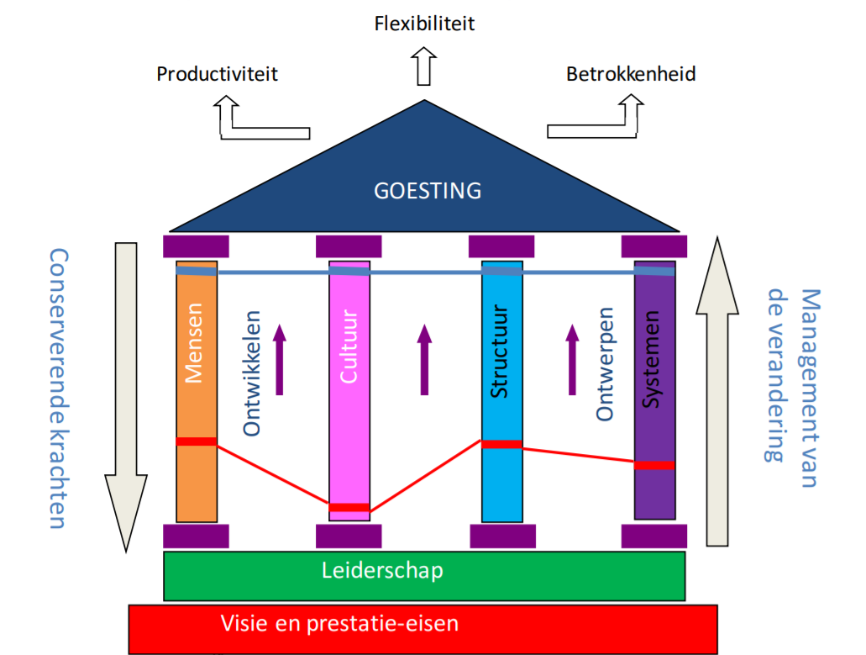
Notes:
Tempel van Goesting de meesten onder jullie kennen deze tempel reeds.
Voor mij is deze nog vrij nieuw, maar de structuren zijn in de meeste gebruikte modellen dezelfde.
Een goede werking is gestoeld op een duidelijke VISIE om deze visie uit te dragen hebben we leiderschap nodig.
Zodat je medewerkers goesting zouden hebben in werk of veerkracht zouden hebben om, om te gaan met de steeds veranderende wereld, is het
Belangrijk op de 4 pijlers te werken in een gelijk tempo;
Zowel op vlak van de mensen, cultuur, structuur en systemen.

Slide 71
Tijdslijn

Slide 72
Het project:
Communicatieplan Concept sept/okt 2018
Kick-off: Sessies ambassadeurs sept/okt 2018
Videoboodschap door directie okt 2018
Tournée Vitale – op weg nov 2018
Interactieve pdf : wie, wat, waar dec 2018
Open opleidingsaanbod TBD
Opleiding leidinggevenden TBD
Goesting BOX begin 2019
Transparant verzuimbeleid sept 2019

Slide 73


Slide 74
Alleen ga je sneller.
Samen gaan we verder.

Slide 75
Dank je wel voor de aandacht.

Slide 76
Overzicht
Introductie: Kennismaken met de materie
Tussentijdse evaluatie van het Vrij CLB Netwerk in verandering: Terugkoppeling
Welzijnsbeleid
Aan de slag!
Pauze

Slide 77


Slide 78
Aligneren van verschillende projecten - WHY
Samen met goesting aan de slag
Leiderschap
&
Waardevol ondernemen
Toernee Vital
IAO en SENSOR
Ikv
werkbeleving

Slide 79
Aligneren van verschillende projecten - WHY
Samen met goesting aan de slag
Samen-
werking
Leiderschap
&
Waardevol ondernemen
Toernee Vital
Wij
Energie
IAO en SENSOR
Ikv
werkbeleving

Slide 80
2. Tussentijdse evaluatie van Vrij CLB Netwerk in verandering
Naar een mozaïek van bevindingen…
7. Veranderaanpak blijvend optimaliseren:
Veranderteam
Draagvlak creëren: extern ⬄ intern
Verandermanagement: koers & oog/oor voor “obstakels”
1. Extern draagvlak: Intern draagvlak, communicatie & participatie
Zelfsturing binnen een sturend maar ook ondersteunend kader
2. Prioriteiten en doelen van de organisatie: Installeren van een overkoepelende “wij”- identiteit en het waarom (visie) centraal plaatsen
6. Medewerker:
Kwaliteit van arbeid optimaliseren: stressbronnen & motivatiebronnen
Persoonlijke ontwikkeling: zelfzorg, veerkracht, persoonlijke groei
4. Leiderschap
3. Structuur: Elke ontwerpkeuze heeft voor- en nadelen. Zet in op randvoorwaarden (wat én hoe van verandering).
Sterk leiderschap in én van verandering
5. Teams:
Binnen teams: teamwerking
Tussen teams: open communicatie, rolafbakening
Teamondersteuning i.f.v. noden

Slide 81
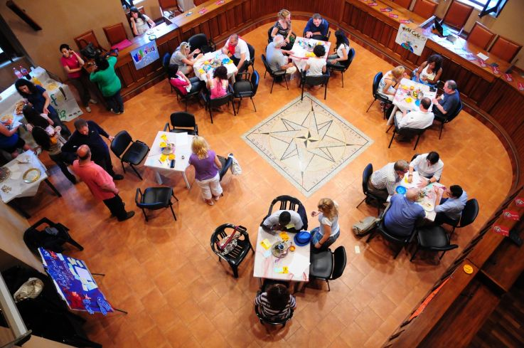

Slide 82
3 actiepijlers
2 vragen
Zelfzorg
Leiders van en in verandering
Goesting workshop
& support Toernee Vital
Wat zijn hierin jullie uitdagingen?
Welke behoeften hebben jullie?
Hoe kan je hier zelf aan tegemoet komen? Hoe ermee aan de slag?

Slide 83


